Slide 1
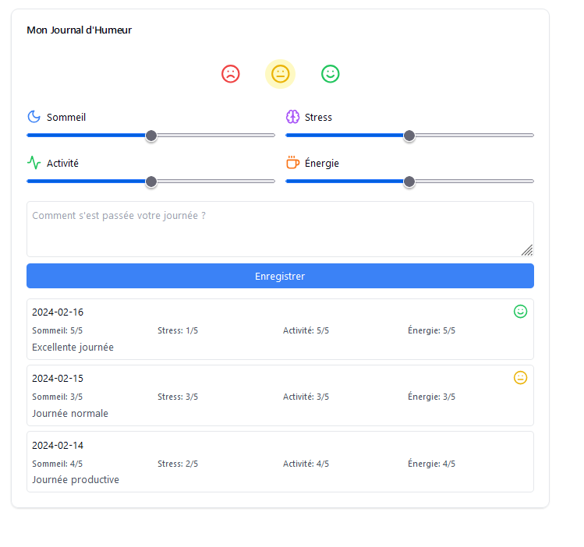
Ascenseur

Slide 2











السعادة = يوم مشمس مشرق
الحماس = شروق الشمس المبهر
المفاجأة = برق في سماء صافية
الملل = سماء رمادية بلا تغيير
القلق = رياح متقلبة مضطربة
الخوف = ضباب كثيف
الحزن = يوم ماطر وغائم
الغضب = عاصفة رعدية مع برق
Mood_Bonheur
Bonheur = journée ensoleillée ☀️
Excitation = lever de soleil éblouissant 🌅
Surprise = éclair dans un ciel clair ⚡
Ennui = un ciel gris immuable ☁️
Anxiété = vents agités et turbulents 🌪️
Peur = brouillard dense 🌫️
Tristesse = journée pluvieuse et nuageuse 🌧️
Colère = orage avec éclairs ⛈️
Mood_Excitation
Mood_Surprise
Mood_Ennui
Mood_Anxiété
Mood_Peur
Mood_Tristesse
Mood_Colere

Slide 3





MoodSky
يوميات مناخك الداخلي
Spiritualité
CGM
2025-02-17
Spiritualité : 3/5
CGM
: 3/5
: 3/5
: 3/5
: 3/5
: 3/5
Une journée plei d’enthousisme Lorem Lorem Lorem Lorem Lorem Lorem Lorem Lorem Lorem Lorem Lorem Lorem Lorem Lorem Lorem Lorem Lorem Lorem Lorem Lorem Lorem Lorem Lorem Lorem

Slide 4
Spiritualité
CGM
Pavé 1
Les émotions
Pavé 2
On place ici la définition de l’émotion au survol de la souris sur le bouton emotion
2025-02-17
définition
Spiritualité : 3/5
CGM
: 3/5
: 3/5
commentaire
: 3/5
: 3/5
: 3/5
Une journée plei d’enthousisme Lorem Lorem Lorem Lorem Lorem Lorem Lorem Lorem Lorem Lorem Lorem Lorem Lorem Lorem Lorem Lorem Lorem Lorem Lorem Lorem Lorem Lorem Lorem Lorem
Le reste inchangé

Slide 5
MoodSky
يوميات مناخك الداخلي
Spiritualité
CGM
On place ici la définition de l’émotion au survol de la souris sur le bouton emotion

Slide 6



Slide 7
